Slide 1

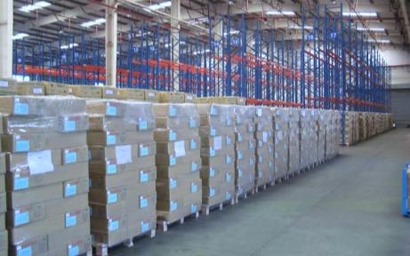
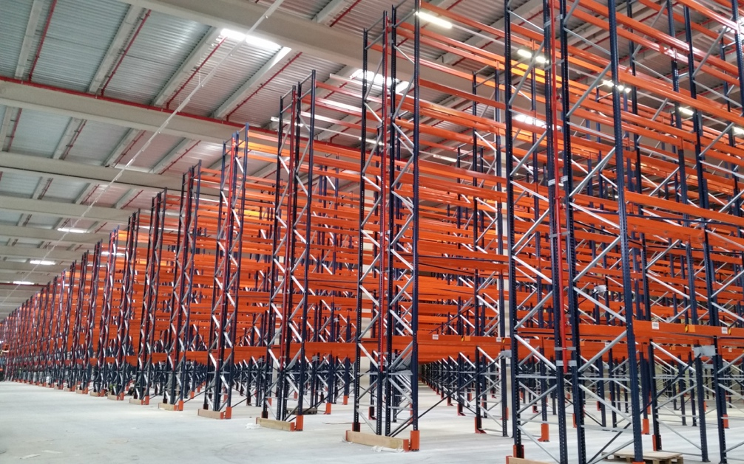
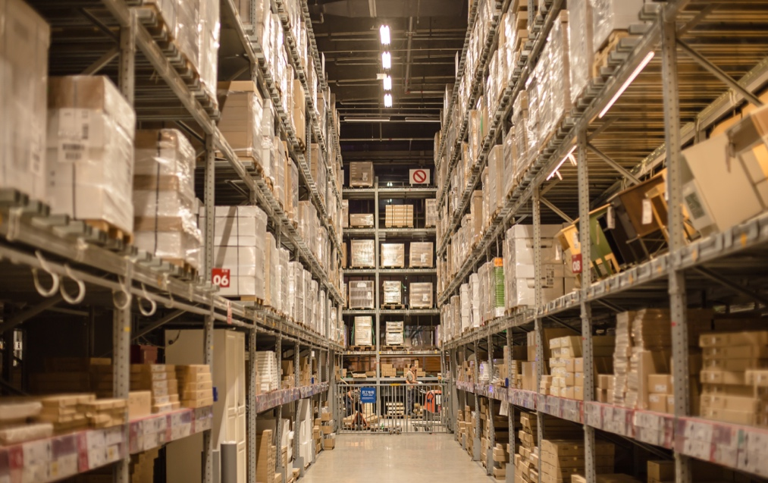
LOGO
现场管理深度解析
5S
ON-SITE MANAGEMENT DEPTH ANALYSIS
主讲人：
部门：

Slide 2



目 录
CONTENTS
5S概述
活动与效用
推进步骤
常见问题
方法与工具

Slide 3

01. 5S概述

Slide 4
5S概述
1955年 起源于日本
安全始于整理
终于整理整顿
5S开始普及中国
5S、7S等
5S提升至新的高度
丰田精益生产方式成熟
5S体系逐渐完善
50年代
70年代
90年代
60年代
80年代
21世纪
准时生产方式
丰田公司
5S体系书籍问世
中国引进5S
精益生产方式书籍问世

Slide 5





5S概述
整理、整顿、清扫、清洁、素养的日语外来词汇的罗马文拼写时，它们的第一个字母都为S，所以日本人又称之为5S。
5S是指在生产现场中对人员、机器、材料、方法等生产要素进行有效的管理，这是日本企业独特的一种管理办法。
整理
整顿
清扫
清洁
素养
SEIRI
SEITON
SEISO
SEIKETSU
SHITSUKE

Slide 6

5S概述
定义
区分要用的和不要用的，
不要用的要清除掉。
目的
节约空间
整理
推行要领
全面检查作业场，包括看得到的和看不到的
制定需要和不需要的判别基准
清除不需要物品
制定废弃物处理方法
每日自我检查
SEIRI
要与不要
一留一弃

Slide 7
5S概述
对象
现场检查
弃用
区分要与不要
应用
方法
偶尔使用
要与不要
部分弃用
清理不要
不需要
另作他用
需要
程度
整理必要
需要
非急需
日清日高
急需
整顿

Slide 8

5S概述
基准表
使用次数 | 判断基准
一年没用过一次 | 废弃、放入暂存仓库
也许要用的物品 | 放在职场附近
三个月用一次 | 放在工程附近
一星期用一次 | 放在使用地
三天用一次 | 放在不需移动就可以取到的地方
每天都用 | 放在离工作场所最近的显眼处

Slide 9
5S概述
三定原则：定点 定量 定容
定义
要用的东西依规定定位、定量地摆放整齐，明确的标示。
目的
节约时间
整顿
SEITON
推行要领
要落实前一步骤的整理工作
布置流程，确定放置场所
规定放置方法
划线定位
标识场所物品
科学布局
取用快捷

Slide 10




5S概述
最优的空间利用 最短的运输距离
最低的装卸次数 最实的安全防护
最大的操作便利 最少的心情不畅
最小的改进费用 最广的统一规范
最美的协调布局
最佳的弹性灵活
分析现状
物品分类
定置规则
实施
名称、类别、放置等情况进行规范化的调查分析，找出问题的所在，对症下药
把具有相同特点或具有相同性质的物品划分到同一个类别，并制订标准和规范
根据物流运动的规律性，按照人的生理、心理、效率及安全的需求来科学地确定物品的场所和位置
按照决定的储放方法，把物品放在该放的地方，不要造成有些物品没有家

Slide 11
5S概述
实施检定表
对象 | 标示 | 定位 |  | 对象 | 标示 | 定位
设备 |  |  |  | 空容器
物料 |  |  |  | 搬运车
模具、夹具 |  |  |  | 办公用品
工具 |  |  |  | 橱柜
不良品、整修品 |  |  |  | 下脚料、残料
清扫工具 |  |  |  | 产成品
包装材料 |  |  |  | 劳保用品
账票类、档案类

Slide 12

5S概述
核心内容：设备点检
定义
清除工作现场的垃圾，并防止污染的发生
目的
保持工作现场内干净明亮
清扫
SEISO
推行要领
建立清扫责任区
人人参与，责任到人
与点检、保养工作充分结合
执行例行扫除，清理垃圾
调查污染源，予以杜绝
建立清扫基准，作为规范
清除垃圾
美化环境

Slide 13
5S概述
序号 | 点检内容 | 1 | 2 | 3 | 4 | 5 | … | 30 | 31
01 | 各开关、手柄位置是否正常
02 | 油位及各加油点油量符合要求
03 | 空车运转无异常响声、振动
04 | 各导轨面润滑良好、无拉伤
05 | 液压系统工作正常，无泄露
06 | 防护装置及其它另部件不缺损

Slide 14
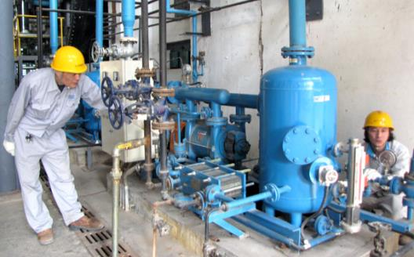
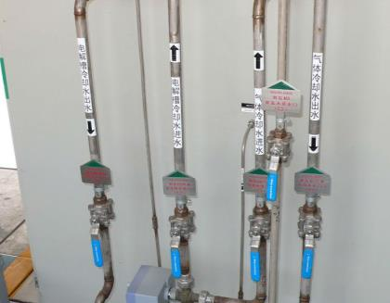
5S概述
规范的设备点检：
路线图
点检部位指示
点检表
点检部位照片图
点检示范图

Slide 15
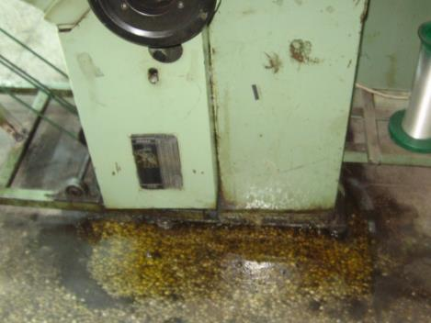
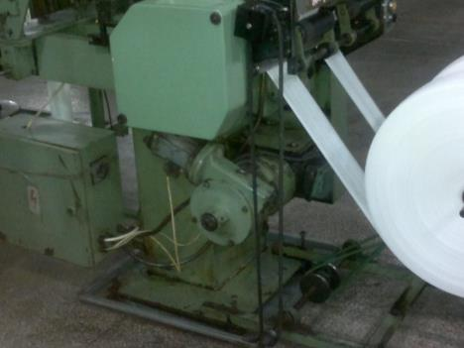
5S概述
整改前
整改后
设备底下油污满地，难以清洁，影响形象，并容易对产品造成污染
增加接油槽，消除污染源，美化现场环境，不污染产品

Slide 16

5S概述
核心内容：标准化、系统化
定义
将前面的3S实施的做法制度化，规范化，贯穿日常行为，持续实施
通过制度化来维持成果，并显现”异常”的所在
目的
清洁
SEIKETSU
推行要领
落实前3S工作
制定考核方法
制订公司有关规则、规定
推动各种精神提升活动
教育训练
洁净环境
贯彻到底

Slide 17
5S概述
清洁的作用
维持作用
清洁起维持的作用，将整理、整顿、清扫后取得的良好成绩维持下去，成为公司内必须人人严格遵守的固定的制度。
改善作用
对已取得的良好成绩，不断地进行持续改善，使之达到更高更好的境界。
检查对象 | 责任人 | 检查情况 | 改进办法
作业台、椅子
货架
通道
设备
办公台
文件资料
公共场所

Slide 18
5S概述
核心内容：习惯改变命运
定义
通过前阶段4S的活动，让员工自觉遵守规章制度，养成良好的工作习惯
目的
提升员工个人素质，养成工作认真规范的习惯
素养
SHITSUKE
推行要领
持续推动前4S至习惯化
制定共同遵守的有关规则、规定
教育训练
推动各种精神提升活动
形成制度
养成习惯

Slide 19
5S概述
5S | 对象 | 要领 | 目的 | 实施检查方法
整理 | 物品 空间 | 区分要与不要东西 丢弃或处理不要的东西 管理要的东西 | 有效利用空间 消除死角 | 分类 红牌作战 定点照相
整顿 | 时间 空间 | 物有定位 空间标识 易于归位 | 缩短换线时间 提高工作效率 | 定点定容定量 看板管理 目标管理
清扫 | 设备 空间 | 扫除异常现象 实施设备自主保养 | 维持责任区的整洁 降低机器设备故障率 | 责任区域 定检管理
清洁 | 环境 | 永远保持前3S的结果 | 提高产品品位 提升公司形象 | 美化作战 三要（要常用/要干净/要整齐）
养素 | 人员 | 养成人员守纪律、守标准的习惯 | 消除管理上的突发状况 养成人员的自主管理 品格高尚 | 礼仪活动 5S实施展览 5S表扬大会

Slide 20
02. 活动和效用

Slide 21
活动与效用
零亏损 零缺陷 零浪费 零故障 零等待 零事故 零投诉 零缺勤
创造8“零”企业
S
Q
积极严格地推行5S
能为企业带来8“零”效应
消极懈怠地推行5S
8零变不灵
5S
M
C
E
D

Slide 22

活动与效用
最佳推销员
标准化的推进者
规范作业 品质保障
安全专家
消除安全隐患 减少工伤事故
节约能手
空间 时间 效率
创造愉快的工作场所
整洁环境 身心愉悦

Slide 23
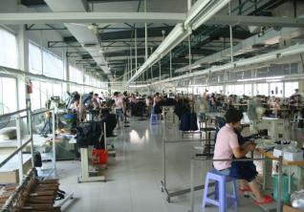
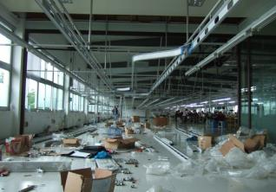
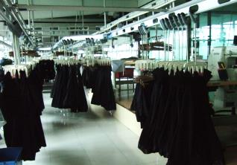
活动与效用
改善前
改善中
改善后
整改生产现场，导入全新物流渠道
劳 动
生产率
改善前
改善后

Slide 24
03. 推进步骤

Slide 25
推进步骤
成立组织
5S活动是集体战役，需要企业全员参与、协同作战、积极配合，需求企业领导者组织、协调，才能很好地完成任务。
成立临时性的领导小组。企业最高领导人担任组长，根据企业组织结构成立不同的工作小组，组长由部门责任人兼任。
组长
助理
组员
组员
组员

Slide 26
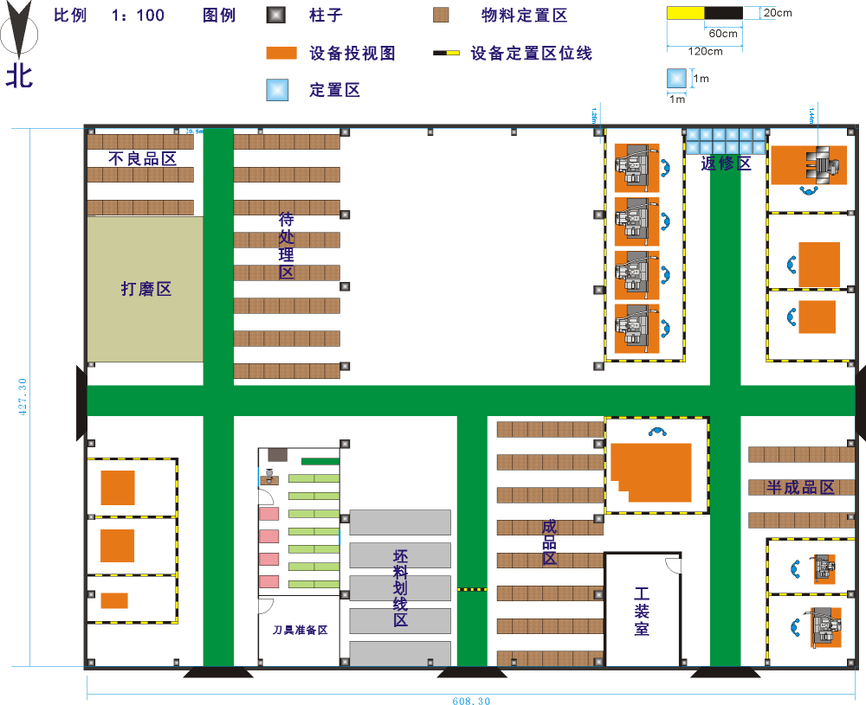
推进步骤
图上作业
厂区平面图
车间平面图
通道规划图
设备定置图
物料定置图

Slide 27


推进步骤
宣传培训
1
战前动员
2
强化宣传
1
集体培训
2
项目培训

Slide 28
推进步骤
拟定计划
根据项目前期的调研、诊断与策划方案，以及车间（厂区）平面布局推演，拟定企业的整体推行计划；
明确计划责任人、执行人等，并进行风险评估；
根据推行计划的预算并准备企业人力、物力与财力。
 | 10月 | 11月 | 12月 | 1月 | 2月 | 3月 | 4月 | 5月 | 6月
项目1
项目2
项目3
项目4
项目5

Slide 29
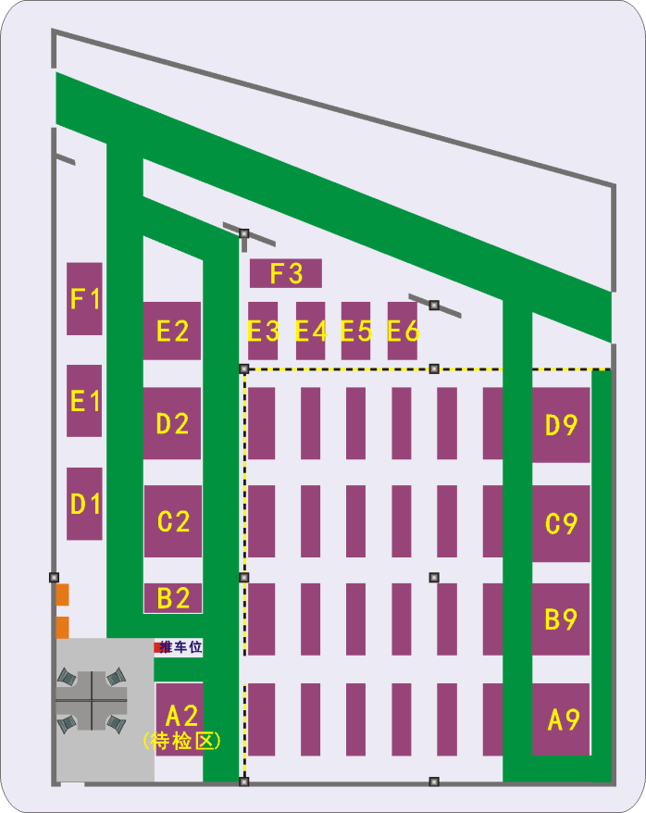
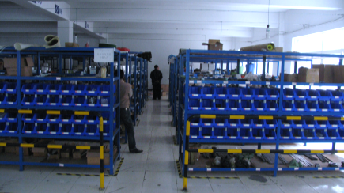
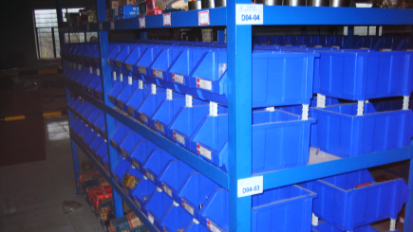
推进步骤
样板工程

Slide 30

推进步骤
分段作业
以样板工程为标杆，确立项目实现目标；
按项目计划与目标，分期分阶段分部门开展工作；
每个阶段设计并确认项目方案；
组织相关员工实施阶段工作要领培训；
按项目计划准备实施。

Slide 31

推进步骤
巡查考评
巡查
根据检查标准组织人员进行自检和巡检；
责任部门及时进行纠正、整改；
5S小组建立预防机制，举一反三，消除隐患和潜在问题；
根据检查结果进行现场针对性辅导。
考评
5S小组组织人员按考评标准进行检查打分；
奖励优秀部门，扶助落后部门；
总结优秀经验和落后教训，做为教材引导员工积极进取。

Slide 32
推进步骤
综合分析
活动进行一段落后，将大家召集起来，由每一组针对自己开展活动的情况进行总结，展现改善成果及心得体会。旨在交流，共同提高。
通过PDCA循环，不断确立新的目标，不断提高现场综合管理水平，让企业成长为参天大树。
培训
总结
考核
分享

Slide 33
04. 常见问题

Slide 34

常见问题
实施前
60
75
实施中
0
90
实施后
是什么原因造成效果反弹？

Slide 35

常见问题
原因
01
意识问题
04
责任不明
02
认识误区
05
方式不当
03
习惯阻碍
06
激励抑制

Slide 36
05. 方法与工具

Slide 37

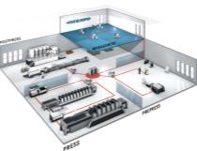



常见问题
红牌做战法
沙盘法
定点拍摄法
标杆法
看板管理法

Slide 38
常见问题
1
形式化
清洁
播下一个行动
你将收获一种习惯；
播下一种习惯
你将收获一种性格；
播下一种性格
你将收获一种命运
整理
5S
2
行事化
清扫
整顿
素养
3
习惯化

Slide 39



常见问题
全员参与
全过程
全效率
董事长到一线员工
包括所有相关部门
产品生命周期
从研发至废止
只有起点没有终点
综合效率挑战极限

Slide 40
LOGO
感谢您的耐心聆听
5S
ON-SITE MANAGEMENT DEPTH ANALYSIS
主讲人：
部门：

